Slide 1
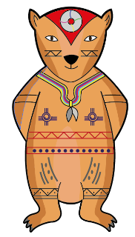

Aislamiento y caracterización de bacterias productoras de bacteriocinas a partir de una bebida fermentada tradicional de la nacionalidad Tsáchila (malá)
Autora: Uribe Aveiga, Briggith Nathaly
Directora: Ph.D Sánchez Llaguno, Sungey Naynee
Santo Domingo, Ecuador.
2021
Ovando, 2017

Slide 2
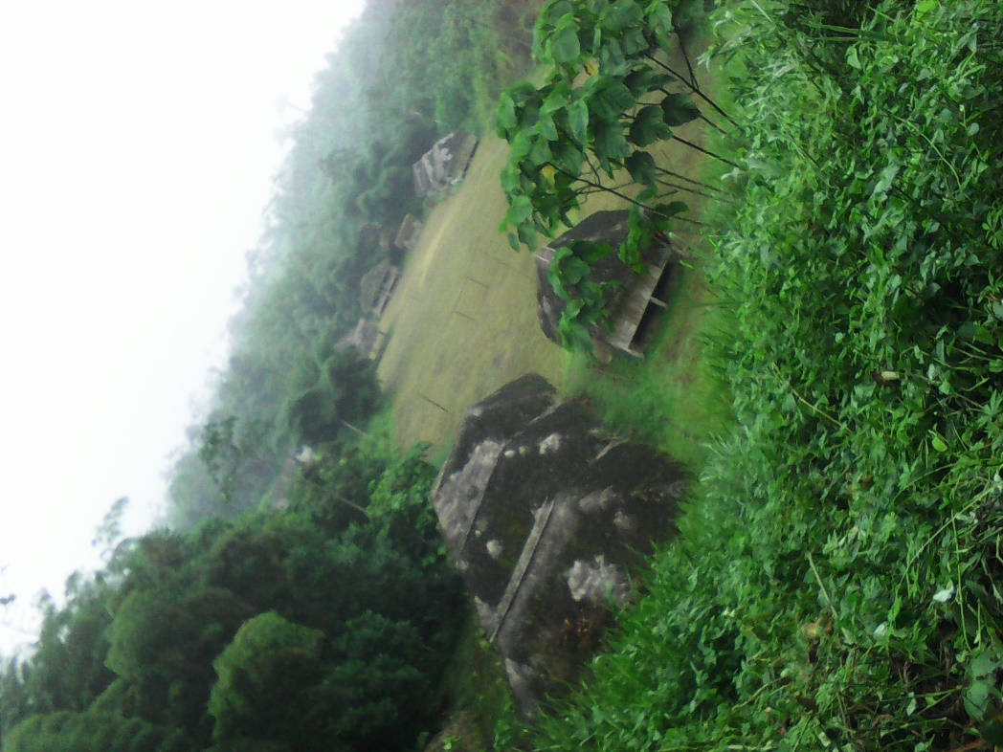
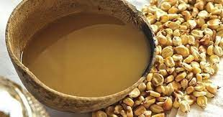

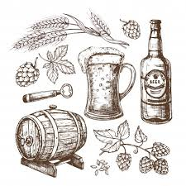
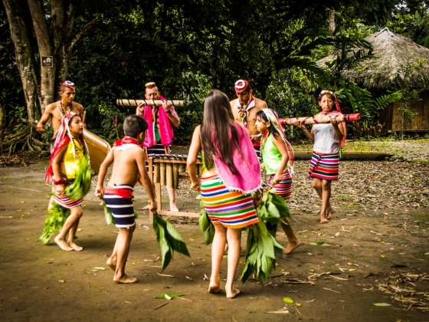
v
INTRODUCCIÓN
Fermentación

Slide 3

OBJETIVOS
General
Aislar y caracterizar bacterias productoras de bacteriocinas a partir de una bebida fermentada tradicional de la nacionalidad Tsáchila (malá).
Específicos
Caracterizar los parámetros fisicoquímicos y microbiológicos de la bebida fermentada (malá).
Estudiar el comportamiento de los parámetros cinéticos microbianos y actividad antimicrobiana de tres cepas de bacterias aisladas de la bebida fermentada (malá).
Evaluar los parámetros de crecimiento y producción de bacteriocina en base a cuatro fuentes de carbono distintas.

Slide 4

HIPÓTESIS
Factor A
Factor B
H0: Las cepas bacterianas estudiadas no influyen en los parámetros cinéticos microbianos y la actividad antimicrobiana.
H1: Las cepas bacterianas estudiadas influyen en los parámetros cinéticos microbianos y la actividad antimicrobiana.
H0: Las cuatro fuentes de carbono empleadas no influyen en los parámetros de crecimiento y producción de bacteriocina.
H1: Las cuatro fuentes de carbono empleadas influyen en los parámetros de crecimiento y producción de bacteriocina.

Slide 5
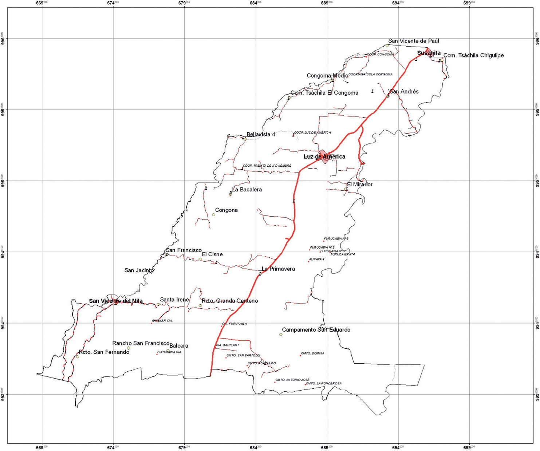
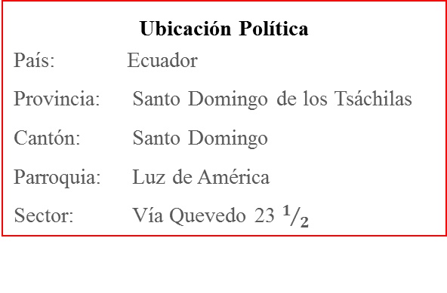
UBICACIÓN
Ubicación Política
País: Ecuador
Provincia: Santo Domingo de los Tsáchilas
Cantón: Santo Domingo
Parroquia: Luz de América
Sector: Vía Quevedo 23 $1/2$
Ubicación Ecológica
Zona de vida: Bosque húmedo Tropical
Altitud: 224 msnm
Temperatura media: 24,6 º C
Precipitación: 2860 mm año
Humedad relativa: 85%
Heliofanía: 739 horas luz año
Suelos: Francos Arenoso

Slide 6
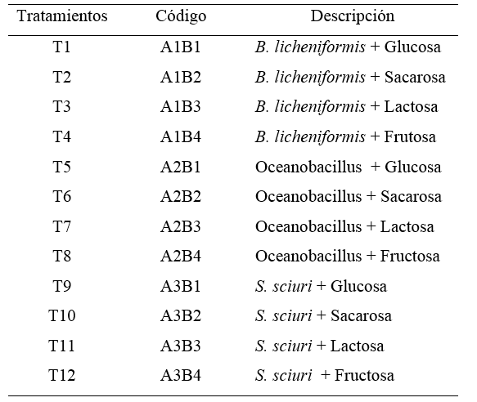
DISEÑO EXPERIMETAL
Tratamientos a comparar
Factores | Niveles
Colonia (A) | A1: Bacillus licheniformis A2: Oceanobacillus A3: Staphylococcus sciuri
Fuente de carbono (B) | B1: Glucosa B2: Sacarosa B3: Lactosa B4: Fructosa
Tipo de diseño
Esquema bifactorial (AxB) en un D.B.C.A
12 tratamientos con tres repeticiones: 36 UE
Prueba de significancia: Tukey al 5%.

Slide 7
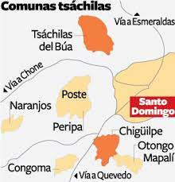
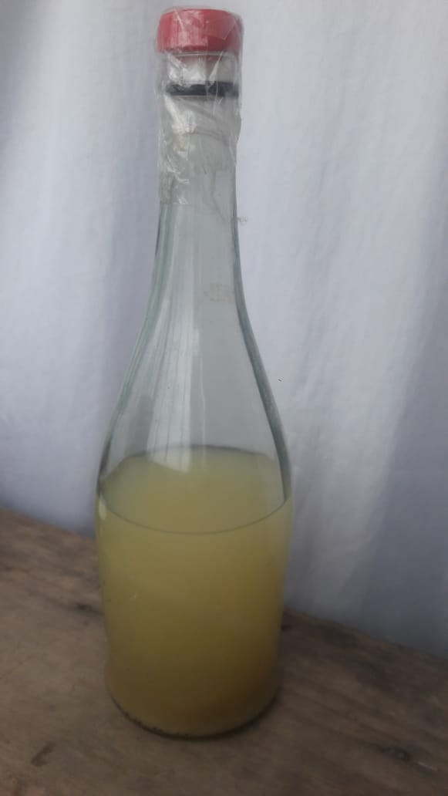
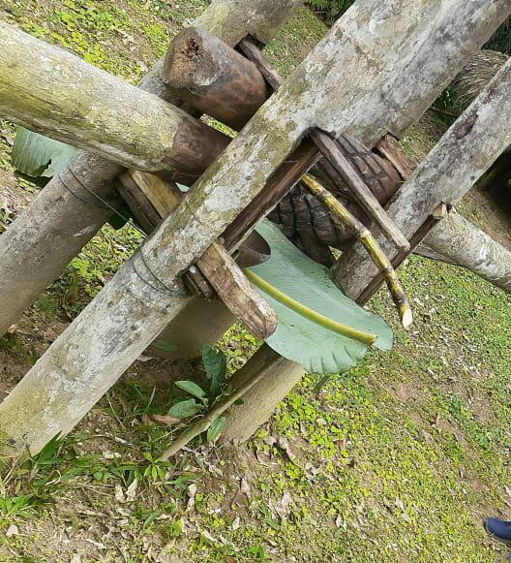
OBTENCIÓN DE LA MATERIA PRIMA

Slide 8
CARACTERIZACIÓN FISICOQUÍMICA DE LA BEBIDA FERMENTADA
Grados alcohólicos
Acidez
pH
Densidad
° Brix

Slide 9
CARACTERIZACIÓN MICROBIOLÓGICA DE LA BEBIDA FERMENTADA
Diluciones seriadas
Recuento total de aerobios mesófilos
Coliformes
Mohos y levaduras
Bacterias acido lácticas
Norma INEN 1529-5
Norma INEN 1529-7
Norma INEN 1 529-11
Reuben et al, 2019;
Ünlü, et al, 2015

Slide 10
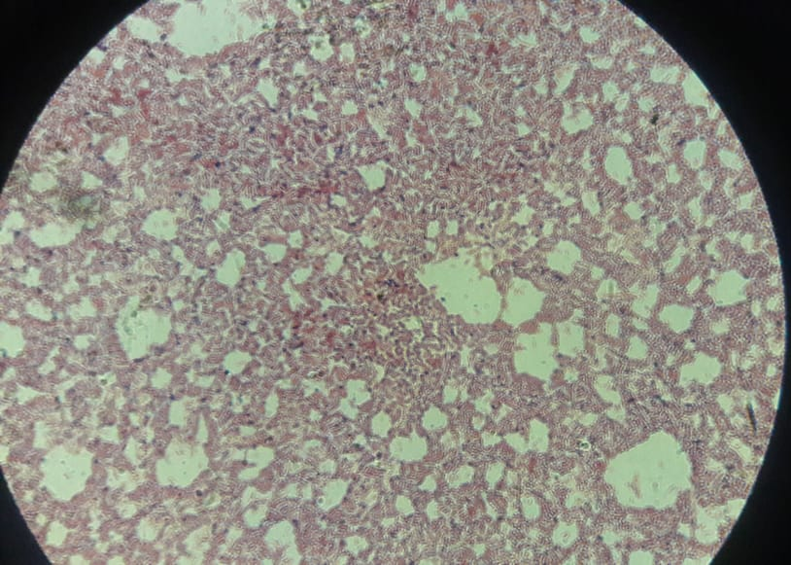
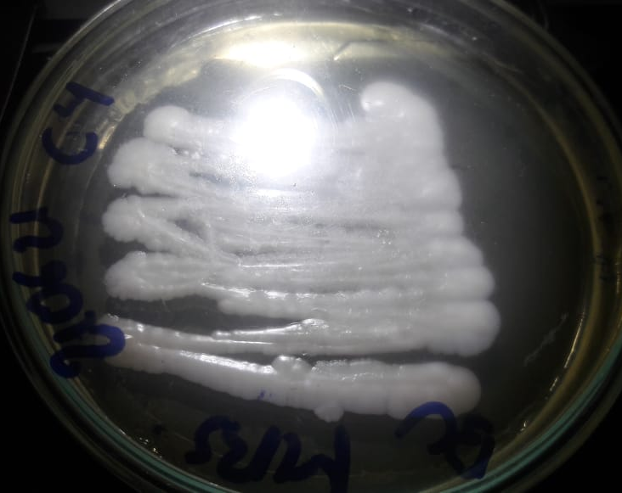
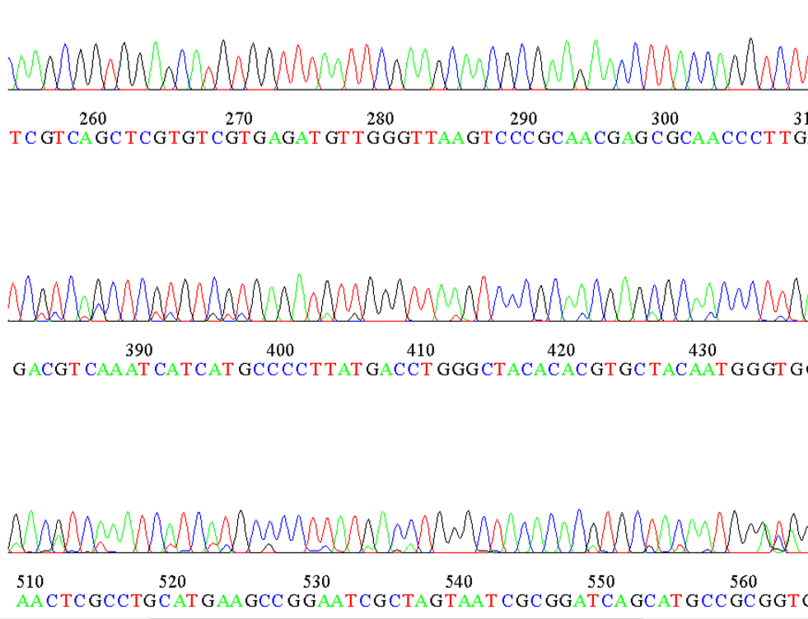
ESTABLECIMIENTO DE SISTEMAS DE FERMENTACIÓN BACTERIANO Y PRODUCCIÓN DE BACTERIOCINA
CARACTERIZACIÓN E IDENTIFICACIÓN BACTERIANA
Tinción Gram
Morfología celular
Caracterización molecular

Slide 11
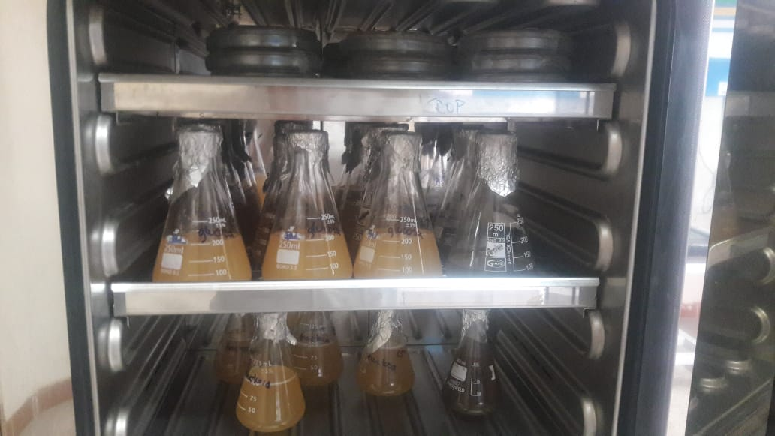
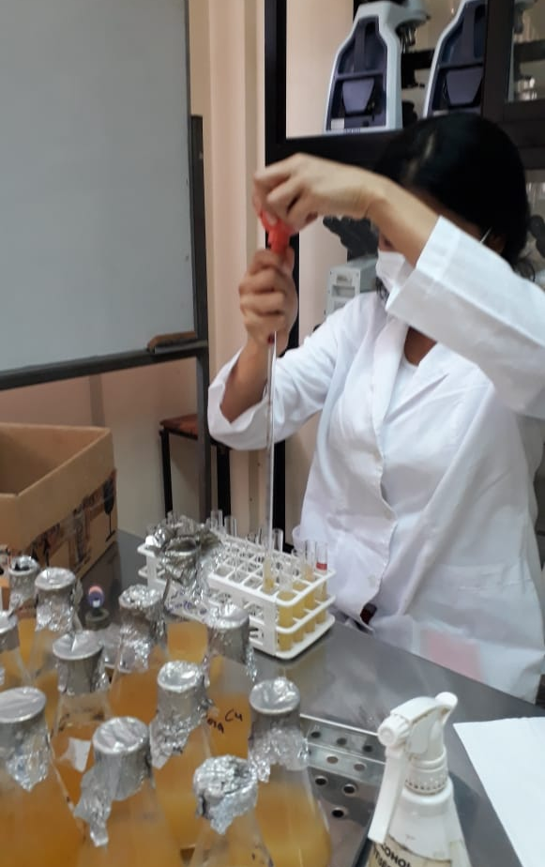
CRECIMIENTO EN SISTEMA DE FERMENTACIÓN
OBTENCIÓN DE BACTERIOCINA (según Fuentes y et al 2016)
REGISTRO DE PARÁMETROS CINÉTICOS MICROBIANOS
pH
° Brix
% de ácido láctico
Densidad óptica

Slide 12
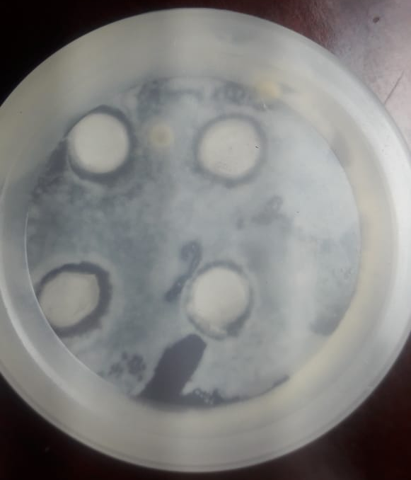
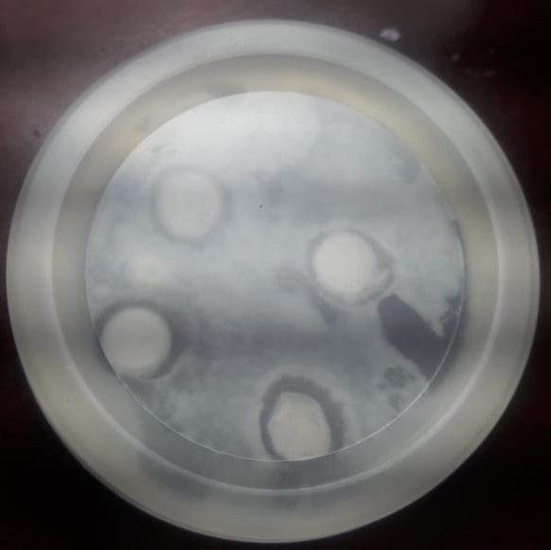
ENSAYOS DE ACTIVIDAD BACTERIOCINA
Método de difusión de discos (según Balouiri et al, 2016)
E. coli
R. stolonifer

Slide 13
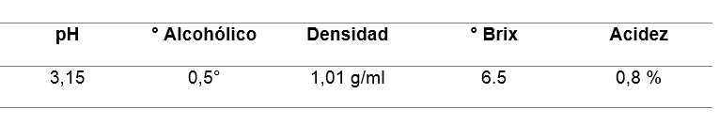
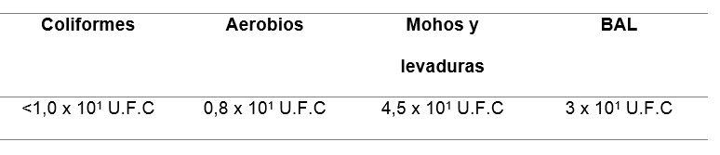
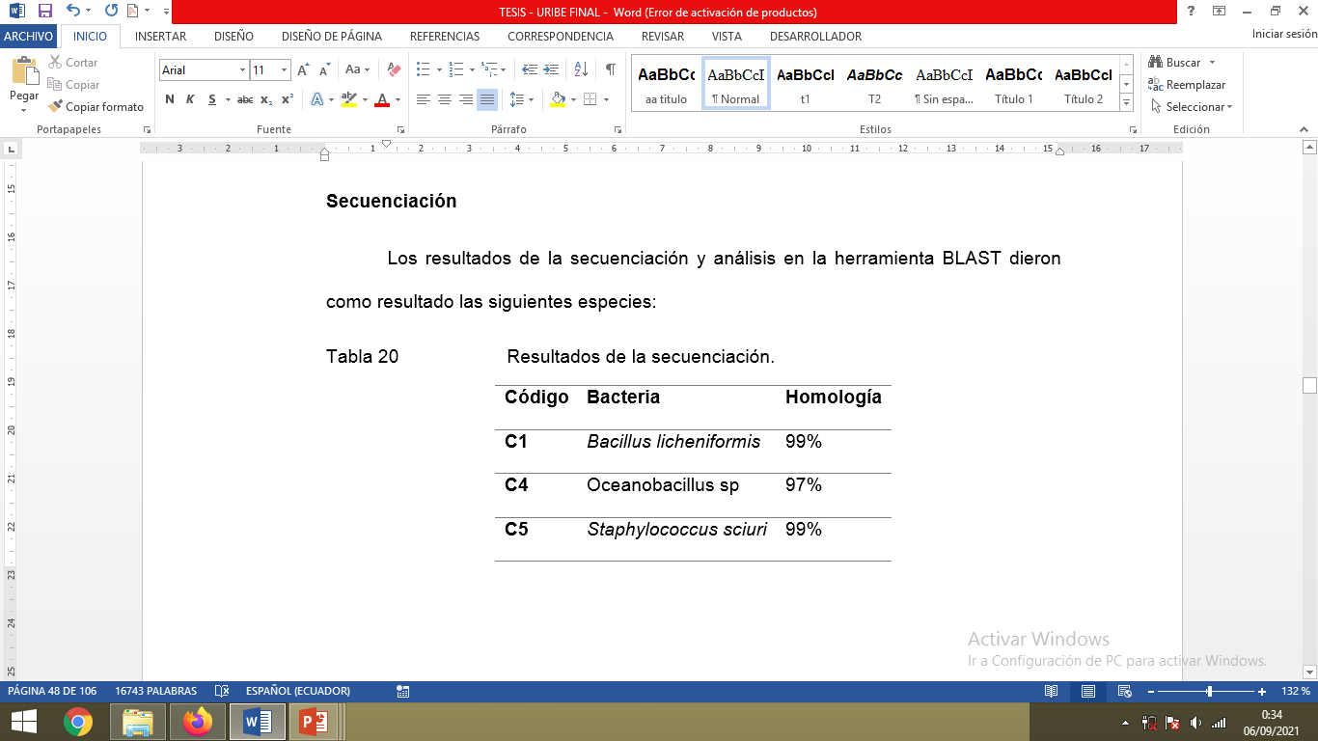
RESULTADOS Y DISCUSIÓN
Caracterización de los parámetros fisicoquímicos y microbiológicos de la bebida fermentada (malá).
Resultados de la secuenciación

Slide 14
RESULTADOS Y DISCUSIÓN
FACTOR A
(Colonias)
FACTOR B
(Fuentes de carbono)
11,646
14,058
10,611
11,958
9,9
8,6962
14,127
Se ha informado que algunas de las especies del género Bacillus sp. también producen ácido láctico en cantidades considerables a través de procesos fermentativos, como Bacillus licheniformis. (Wang, Zhao, Chamu, & Shanmugam, 2011)

Slide 15
RESULTADOS Y DISCUSIÓN
FACTOR A
(Colonias)
FACTOR B
(Fuentes de carbono)
9,7125
9,4
9,45
9,465
9,7
9,35
9,483
Oceanobacillus spp y Bacillus licheniformis son bacterias con mayor disposición de consumo de estos azucares.

Slide 16
RESULTADOS Y DISCUSIÓN
FACTOR A
(Colonias)
FACTOR B
(Fuentes de carbono)
4,2387
4,161
3,965
4,015
4,001
3,83
3,867
Especies de Bacillus spp. presentan alta estabilidad al calor y capacidad para sobrevivir en pH bajo. (Niu, y otros, 2019)

Slide 17
RESULTADOS Y DISCUSIÓN
FACTOR A
(Colonias)
FACTOR B
(Fuentes de carbono)
1,8018
1,6213
1,6986
1,5498
1,8391
1,4329
1,7317
Bacillus licheniformis es una bacteria con mínimos requerimientos nutricionales en comparación con Oceanobacillus spp y Staphylococcus sciuri.

Slide 18
RESULTADOS Y DISCUSIÓN
FACTOR A
(Colonias)
FACTOR B
(Fuentes de carbono)
7,166
6,333
6,389
7,250
7,722
8,333
7,166
En el caso de Bacillus licheniformis, se han reportado ciertas bacteriocinas como bacilocina 490, bacitracina, liquenicidina y liquenina. (Smitha & Bhat, 2013)

Slide 19
RESULTADOS Y DISCUSIÓN
FACTOR A
(Colonias)
FACTOR B
(Fuentes de carbono)
6,166
7,687
7,166
6,750
5,583
5,750
5,812
En cuanto a Bacillus licheniformis, el trabajo de (He, Chen, & Liu, 2006) se evidenció la eficacia de bacteriocinas de esta especie contra varias especies de bacterias Gram-positivas y patógenos fúngicos, como Alternaria brassicae, Fusarium oxysporum, Guignardia sp.

Slide 20
RESULTADOS Y DISCUSIÓN
INTERACCIÓN AxB

Slide 21
RESULTADOS Y DISCUSIÓN
INTERACCIÓN AxB

Slide 22
RESULTADOS Y DISCUSIÓN
INTERACCIÓN AxB

Slide 23
RESULTADOS Y DISCUSIÓN
INTERACCIÓN AxB

Slide 24
RESULTADOS Y DISCUSIÓN
INTERACCIÓN AxB

Slide 25
RESULTADOS Y DISCUSIÓN
INTERACCIÓN AxB

Slide 26
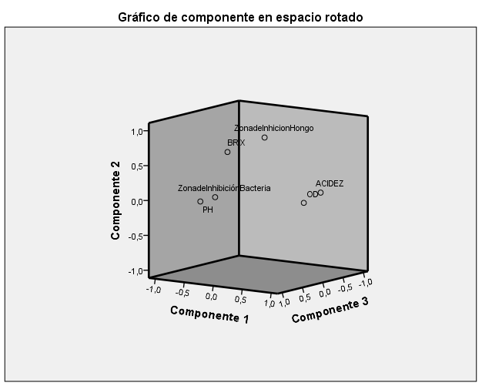
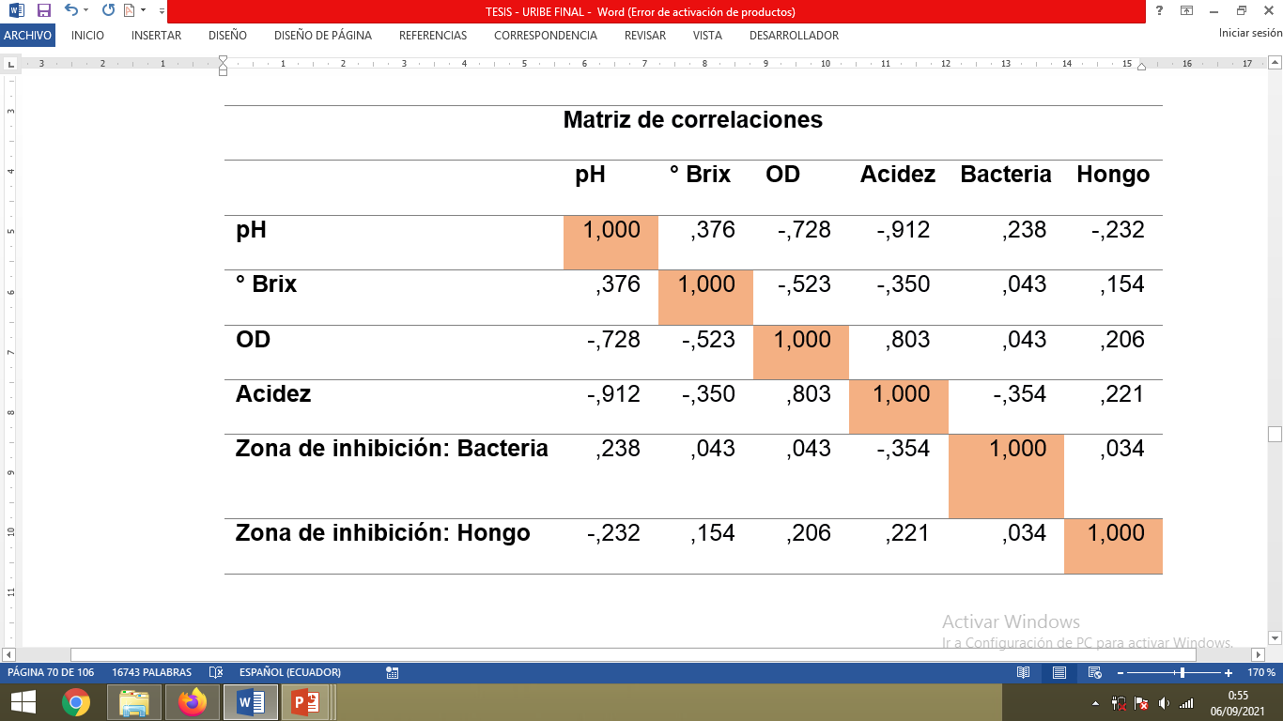
RESULTADOS Y DISCUSIÓN

Slide 27
CONCLUSIONES
Factor A
Se concluye que se acepta la hipótesis alternativa.
En base a la producción de ácido láctico, pH, densidad óptica y producción de sustancias de tipo bacteriocina, se concluye que Bacillus licheniformis fue la colonia con mejor rendimiento.
Factor B
Se concluye que se acepta la hipótesis alternativa.
En cuanto a los resultados de acidez, ° Brix, pH y densidad óptica, se concluye que sacarosa fue la fuente de carbono que presento mejores resultados en el medio.
Interacción AxB
Se concluye que se acepta la hipótesis alternativa.
En base a los resultados de pH, acidez, densidad óptica y grados Brix, se concluye que la mejor interacción fue la de Bacillus licheniformis en medio suplementado con sacarosa.
Con respecto a la actividad inhibitoria, se concluye que los medios suplementados con fructosa tuvieron mejores rendimientos.
En cuanto a la actividad inhibitoria, se concluye que la mejor interacción encontrada fue tanto de Bacillus licheniformis como Staphylococcus sciuri con fructosa.

Slide 28
RECOMENDACIONES
En base al estudio de los parámetros cinéticos microbianos y actividad antimicrobiana de tres cepas de bacterias aisladas de la bebida fermentada (malá), se recomienda Bacillus licheniformis como organismo modelo.
Con respecto a las cuatro fuentes de carbono distintas estudiadas, se recomienda sacarosa por presentar mejores valores en los parámetros de crecimiento y fructosa por sus óptimos resultados para la actividad antimicrobiana.
A pesar de considerarse como un patógeno, es recomendable utilizar S. sciuri como cultivo iniciador en productos fermentados pero es necesario estudiar exhaustivamente su rol durante la fermentación.

Slide 29


